Slide 1

Deserción académica: Predicción explicativa aplicando Redes Bayesianas Tesis conducente a grado de Magíster en Ingeniería Informática
Autores:
Juan Ricardo Tarbes Vergara
Pamela Carolina Morales Vergara
Profesor guía:
PhD Billy Mark Peralta Márquez
Examen de Grado
Agosto, 2021
Notes:
Buenas Tardes,
Nuestra tesis habla sobre la deserción académica, una predicción explicativa aplicando redes bayesianas.
Empecemos.

Slide 2

INTRODUCCIÓN OBJETIVOS ESTUDIO SOLUCIÓN RESULTADOS CONCLUSIONES
Deserción Académica
OECD, UNESCO
18 países
México, Nueva Zelanda, Suecia y EEUU > 40%
Francia, Japón, Corea, España y Rusia < 25%
30% no se gradúa
Sudáfrica 50%
Latinoamérica 73%
Asia varia entre países
África son altas las tasas de deserción
Chile (SIES 2020)
Informe de retención alumnos primer año
20,3% tasa de deserción sin incluir CFT’s
Ing. Civil Industrial 16,1% deserción
Ing. Comp. e Infor. 32,4%
UNAB (2018)
Deserción primer año 20,2%
Solo pregrado primer año 19,5%
Notes:
JTV: DESERCIÓN ACADÉMICA
La deserción se puede entender como renunciar por razones personales, reprobar una o más materias o cambiarse de carrera, pero la reprobación de materias es el aspecto más frecuente de la deserción.
Considerando la deserción a nivel mundial la OECD (Organización para la cooperación y desarrollo económicos) ha analizado 18 países concluyendo que el 30% no se gradúan. En países como México, nueva Zelanda, Suecia y EEUU el porcentaje es mayor al 40%, mientras que en otros países como Francia, Japón, Corea, España y Rusia es menor al 25%. En otras realidades, encontramos a Sudáfrica con un 50% de alumnos que deserta en los 3 primeros años y el Latinoamérica las cifras llegan al 73% de estudiantes que no se gradúan de universidades públicas y privadas.
A nivel de Chile, el informe de retención de alumnos de primer año indica que los alumnos de cohorte 2019, sin incluir CFT’s la tasa de deserción llega al 20,3%, específicamente en carreras como ingeniería industrial la deserción llega al 16,1% y la de ingeniería en computación e informática al 32,4%.
En el caso de la universidad Andrés Bello, en el año 2018, esta presentó una tasa de deserción de alumnos de primer año de 20,2% y solo en pregrado esta es de un 19,5%

Slide 3

INTRODUCCIÓN OBJETIVOS ESTUDIO SOLUCIÓN RESULTADOS CONCLUSIONES
Estudios relacionados
Extracción de perfiles. Morales y Salmerón, 2003, España.
Deserción y factores socioeconómicos y académicos. Oviedo et al., 2015, Ecuador.
Pruebas de física y rendimiento. López et al., 2016, Ecuador.
Participación en curso de programación. Marco, Minguillón y Sancho-Vinuesa, 2020, España.
Rendimiento y Bayes Ingenuo. Sánchez y Rico, 2018, México.
Notes:
PMV:
Todos los estudios consisten estudiantes universitarios ingeniería, con diversos enfoques.
Datos personales, socioeconómicos y académicos, SW Elvira. Énfasis información familiar.
Deserción a partir de factores socioeconómicos, estudios cursados por estudiante y resultados académicos. SW Elvira.
Se basa en resultados de evaluaciones a estudiantes de física. SW Elvira.
Datos de encuestas a estudiantes. Factores más relevantes relacionados a estudios cursados, si tiene beca, situación actual.
Relación entre perfil de estudiantes y su grado de participación en asignatura de programación. Datos sociodemográficos, de experiencia académica y semestre en curso.

Slide 4

INTRODUCCIÓN OBJETIVOS ESTUDIO SOLUCIÓN RESULTADOS CONCLUSIONES
Motivación
Foco en aptitudes intelectuales
Predicción en base a redes Bayesianas
Inferir causas de reprobación
Construir modelo predictivo para la toma de decisiones
Resolver un problema local
Notes:
JTV: MOTIVACIÓN
El foco de nuestra investigación está en estudiar los aptitudes intelectuales de los alumnos de primer año del curso de programación. Lo que nos motiva a resolver explicativamente por qué los alumnos trucan sus estudios sin posibilidad de retomarlos en el futuro.
Para lograrlo, hacemos uso de un test inicial que consta de un juego de diagnóstico de 6 niveles de dificultad que mide las aptitudes lógicas de cada alumno en el menor tiempo posible.
Adicionalmente, se evalúan aptitudes en una prueba de diagnóstico que es usada como información adicional.
Por lo tanto, para buscar una predicción explicativa, se hace uso de las redes bayesianas, que se basan en el teorema de bayes quien desarrolló la formula para el calculo de probabilidades condicionales.
En base a este teorema se puede inferir las causas de reprobación y construir un modelo predictivo para la toma de decisiones.

Slide 5

INTRODUCCIÓN OBJETIVOS ESTUDIO SOLUCIÓN RESULTADOS CONCLUSIONES
Objetivo General
Realizar una predicción de reprobación, con el fin de identificar reglas interpretables que expliquen las razones de la reprobación mediante el uso de Redes Bayesianas.
Notes:
JTV: OBJETIVO GENERAL
Realizar una predicción de reprobación, con el fin de identificar reglas interpretables que expliquen las razones de la reprobación mediante el uso de Redes Bayesianas

Slide 6

INTRODUCCIÓN OBJETIVOS ESTUDIO SOLUCIÓN RESULTADOS CONCLUSIONES
Objetivos Específicos
Preparar el 100% de la base de datos para su utilización en el modelo Bayesiano en las fases iniciales del proyecto mediante métodos de limpieza y preprocesamiento.
Identificar, como mínimo, un número de cinco variables relevantes que permitan realizar el estudio.
Evaluar y seleccionar las herramientas de software que proporcionen las funciones requeridas para el modelamiento del problema mediante Redes Bayesianas.
Modelar el problema de predicción usando una Red Bayesiana, que permita aplicar la utilización de las variables identificadas.
Generar métricas para evaluar efectividad y desempeño del modelo generado.
Evaluar los resultados obtenidos para identificar las causas que desencadenan la reprobación respondiendo a las preguntas que puedan ser planteadas.
Notes:
JTV: OBJETIVOS ESPECÍFICOS
Preparar el 100% de la base de datos para su utilización en las fases iniciales del proyecto mediante métodos de limpieza y preprocesamiento.
Identificar, como mínimo, un número de cinco variables relevantes que permitan realizar el estudio.
Evaluar y seleccionar las herramientas de software que proporcionen las funciones requeridas para el modelamiento del problema mediante Redes Bayesianas.
Modelar el problema de predicción usando una Red Bayesiana, que permita aplicar la utilización de las variables identificadas.
Generar métricas para evaluar efectividad y desempeño del modelo generado.
Evaluar los resultados obtenidos para identificar las causas que desencadenan la reprobación respondiendo a las preguntas de investigación planteadas.
Preguntas de Investigación:
¿Se cuenta con un muestreo de datos suficiente para realizar el estudio?
¿Existen datos duplicados o que no aportarán información al modelo y por lo tanto deben ser eliminados?
¿Qué factores desencadenan la reprobación del curso de programación?
¿Cuáles otros factores no representados en la fuente de datos pueden influir en la reprobación de los estudiantes?
¿Cómo interpretamos los resultados en una red bayesiana aplicada al problema de la desaprobación de un curso?
¿Como modelar causalmente la reprobación de un curso?

Slide 7

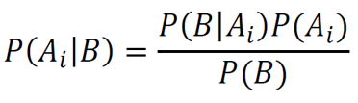
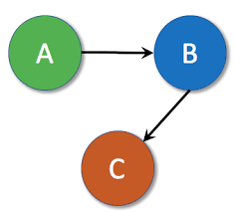
INTRODUCCIÓN OBJETIVOS ESTUDIO SOLUCIÓN RESULTADOS CONCLUSIONES
Redes Bayesianas
Estructuras gráficas que representan relaciones probabilísticas entre variables y permiten hacer inferencia
Aprendizaje de estructura: generar DAG
Algoritmo Hill Climbing. Métricas: Likelihood, BIC, AIC
Basadas en Teorema de Bayes
Aprendizaje de parámetros: distribución de probabilidades. Estimadores Bayesiano y MLE
Notes:
PMV
Son estructuras gráficas para representar relaciones probabilísticas entre un número de variables y hacer inferencias probabilísticas con esas variables.
Teorema de Bayes.

Slide 8
INTRODUCCIÓN OBJETIVOS ESTUDIO SOLUCIÓN RESULTADOS CONCLUSIONES
Redes Bayesianas
Técnica de Validación cruzada
Funciones de validación: Accuracy, Precision, Recall, Balanced Accuracy, curva ROC
Algoritmos de Inferencia: Ponderación de Verosimilitud
Balanceo de datos (SMOTE) y Selección de variables
Notes:
PMV
JTV: SELECCION DE VARIABLES:
=======================
Los métodos de selección de variables se utilizan para la reducción de dimensionalidad en un conjuntos de muestras, ya sea para mejorar la precisión o aumentar el rendimiento de un modelo.
La utilización de los métodos de selección de variables nos proporciona tres beneficios principales:
Reduce el sobreajuste lo que implica tener menos datos redundantes para no tomar decisiones basadas en ruido.
Mejora la precisión lo que implica menos datos engañosos que afectan la precisión.
Reduce el tiempo de entrenamiento lo que implica que los algoritmos entrenan más rápido.
SMOTE:
======
Es una técnica de sobremuestreo de datos utilizado a menudo cuando los conjuntos de datos se encuentran desequilibrados, es decir, si las categorías de clasificación no están igualmente representadas. Generalmente para evaluar las técnicas de sobremuestreo se usan métricas de validación de modelos, en este caso la que más representa la validez del uso de esta técnica es el uso del área bajo la curva (AUC) y la Característica Operativa del Receptor (ROC).

Slide 9

INTRODUCCIÓN OBJETIVOS ESTUDIO SOLUCIÓN RESULTADOS CONCLUSIONES
Aplicación Metodológica
Enfoque de la investigación
Obtención de datos
Gestión del proyecto
Enfoque cuantitativo por medio de observación analítica.
Metodología de análisis de datos
Proceso KDD como guía general adaptándolo a 6 fases.
Base de datos UNAB de alumnos de primer año del 2019 en carreras de ingeniería.
Metodología de gestión de proyectos bajo el estándar del PMI.
Notes:
PMV
Enfoque: dado el planteamiento del problema, naturaleza de la información y resultados que se desea obtener.
Metodología: se analizan SEMMA, CRISP-DM. Se elige KDD por proporcionar guía general ajustable.

Slide 10

INTRODUCCIÓN OBJETIVOS ESTUDIO SOLUCIÓN RESULTADOS CONCLUSIONES
Aplicación Metodológica
Limpieza y preprocesamiento de datos.
Reducción y proyección de datos.
Elección de algoritmos de minería de datos.
Minería de datos.
Interpretación.
Usar el conocimiento descubierto.
Notes:
PMV
Siguiendo el proceso KDD adaptado a 6 pasos:
1) Se revisa tamaño y dimensión, valores nulos, tipo de datos, se eliminan atributos que no aportan información.
2) Se realiza análisis 1D y 2D, se seleccionan variables relevantes.
3) Se analizan algoritmos.
4) Se diseñan y ejecutan algoritmos.
5) Se analizan los resultados, grafos y métricas.
6) A partir del análisis anterior se emiten conclusiones.

Slide 11

INTRODUCCIÓN OBJETIVOS ESTUDIO SOLUCIÓN RESULTADOS CONCLUSIONES
Base de datos
467 estudiantes clasificados
32 atributos considerados redundantes.
48 atributos utilizables ahora llamados variables.
Cerca de la mitad (40,26%) corresponde a estudiantes de Ing. Civil Industrial.
Índice de reprobación bajo (10.49%)
80 atributos totales.
Datos destacables
Notes:
PMV
Variables relevantes
game_score: Resume el desempeño del estudiante.
Estado: Corresponde a la clase que indica la situación final del estudiante.
Análisis de datos 1D:
32 atributos redundantes en formato alfanumérico no correspondiente a categorías que no aportan información al modelo: (rut, usuario, correo, nombre, profesor, i1, f1, s1, i2, f2, s2, i3, f3, s3, i4, f4, s4, i5, f5, s5, i6, f6, s6, sol1, sol2, sol3, sol4, tarea1, tarea2, controles, np, examen).
48 atributos útiles: (t1, r1, p1, l1, t2, r2, p2, l2, t3, r3, p3, l3, t4, r4, p4, l4, t5, r5, p5, l5, t6, r6, p6, l6, op1, op2, op3, op4, op5, op6, sv1, sv2, sv3, sv4, sv5, sv6, lt, tt, pt, game_score, programa, final, estado).
Variables relevantes: game_score que resume el desempeño del estudiante de los 6 niveles de evaluación
Análisis descriptivo:
primeros 6 niveles poseen una alta dispersión y valores alejados del promedio
Variables optima 1 y 2 muestran tendencia de los estudiantes a encontrar solución optima en los niveles 1 y 2. Sin embargo, niveles 3, 4 y 5 predomina el hecho de no haber encontrado la solución optima.
En los niveles 1, 2, 4, 5 y 6 hay tendencia de haber utilizado mas instrucciones que las permitidas en la construcción de la solución, mientras que en el nivel 3 la tendencia es contraria esto se puede ver reflejado en las tablas de contingencia.
Notas de las solemnes son altas en comparación a las notas de las tareas.

Slide 12


INTRODUCCIÓN OBJETIVOS ESTUDIO SOLUCIÓN RESULTADOS CONCLUSIONES
Base de datos
Juego diagnóstico
Prueba diagnóstico
Variable | Descripción
t1 | Tiempo total nivel 1
r1 | Cantidad de reinicios del nivel 1
p1 | Cantidad de pruebas del nivel 1
l1 | Largo de la solución generada en el nivel 1
… | …
t6 | Tiempo total nivel 6
r6 | Cantidad de reinicios del nivel 6
p6 | Cantidad de pruebas del nivel 6
l6 | Largo de la solución generada en el nivel 6
op1 | ¿Encontró solución óptima en el nivel 1?
… | …
op6 | ¿Encontró solución óptima en el nivel 6?
sv1 | ¿Usó más de instrucciones permitidas en nivel 1?
… | …
sv6 | ¿Usó más de instrucciones permitidas en nivel 6?
lt | Largo acumulado de las soluciones de los niveles
tt | Tiempo total acumulado de los niveles
pt | Puntaje total pruebas acumuladas de los 6 niveles
game_score | Suma de lt + tt + pt
Variable | Descripción
score | Puntaje total
score_a | Puntaje de abstracción
score_p | Puntaje de reconocimiento de patrones
score_d | Puntaje de descomposición
score_s | Puntaje de algoritmos
Curso programación
Variable | Descripción
programa | Carrera del estudiante
sol1 | Nota solemne 1
estado | Estado final (Aprobado / Reprobado)
Clase
“estado”
Notes:
PMV
- Problema de clasificación, variable “estado” es la clase.

Slide 13
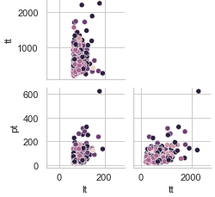
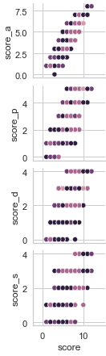
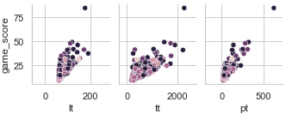
INTRODUCCIÓN OBJETIVOS ESTUDIO SOLUCIÓN RESULTADOS CONCLUSIONES
Análisis 2D
Gráficos de dispersión
Notes:
PMV
10 variables cuantitativas representativas o correlacionadas: (lt, tt, pt, game_score, score, score_a, score_p, score_d, score_s, final)
Gráfico de dispersión:
(verde) Se detecto una correlación positiva entre las variables:
“lt” y “game_score”
“tt” y “game_score”
“pt” y “game_score”, siendo las dos primeras bajas y la tercera mayor respecto a las anteriores
(rojo) No parece haber correlación entre “lt”, “tt” y “pt”.
Esto quiere decir que, respecto al juego diagnóstico el largo total de las soluciones, el tiempo total invertido y la cantidad total de pruebas individualmente tienden a aumentar cuando el puntaje total aumenta, pero entre ellas esta tendencia no existe.
(amarillo) Correlación positiva entre las variables “score” con respecto a “score_a”, “score_p”, “score_d”, “score_s”

Slide 14
INTRODUCCIÓN OBJETIVOS ESTUDIO SOLUCIÓN RESULTADOS CONCLUSIONES
Tablas de contingencia para OP vs SV del juego de diagnóstico
Análisis 2D
NIVEL 1 op1 / sv1 | NO | SI | Total
NO | 2,14 | 42,18 | 44,33
SI | 0,00 | 55,67 | 55,67
Total | 2,14 | 97,86 | 100,00
NIVEL 2 op2 / sv2 | NO | SI | Total
NO | 5,78 | 24,41 | 30,19
SI | 0,00 | 69,81 | 69,81
Total | 5,78 | 94,22 | 100,00
NIVEL 3 op3 / sv3 | NO | SI | Total
NO | 60,17 | 0,00 | 60,17
SI | 0,00 | 39,83 | 39,83
Total | 60,17 | 39,83 | 100,00
NIVEL 4 op4 / sv4 | NO | SI | Total
NO | 23,98 | 28,69 | 52,68
SI | 0,00 | 47,32 | 47,32
Total | 23,98 | 76,02 | 100,00
SVx
¿Uso más instrucciones permitidas en nivel x?
NIVEL 5 op5 / sv5 | NO | SI | Total
NO | 12,63 | 46,25 | 58,89
SI | 0,00 | 41,11 | 41,11
Total | 12,63 | 87,37 | 100,00
NIVEL 6 op6 / sv6 | NO | SI | Total
NO | 20,34 | 31,69 | 52,03
SI | 0,00 | 47,97 | 47,97
Total | 20,34 | 79,66 | 100,00
Opx
¿Encontró solución óptima en nivel x?
Notes:
PMV:
- Las tablas de contingencia muestran la asociación de las variables OP y SV.
Nivel 1: En un 55,67% de los casos se encontró una solución óptima pero usando más de las instrucciones permitidas y un 2,14% no encontró solución óptima
Nivel 2: En un 69,84% de los casos se encontró una solución óptima pero usando más de las instrucciones permitidas y un 5,78% no encontró solución óptima
Nivel 3: En un 39,83% de los casos se encontró una solución óptima pero usando más de las instrucciones permitidas y un 60,17% no encontró solución óptima
Nivel 4: En un 47,32% de los casos se encontró una solución óptima pero usando más de las instrucciones permitidas y un 23,98% no encontró solución óptima
Nivel 5: En un 41,11% de los casos se encontró una solución óptima pero usando más de las instrucciones permitidas y un 12,63% no encontró solución óptima
Nivel 6: En un 47,97% de los casos se encontró una solución óptima pero usando más de las instrucciones permitidas y un 20,34% no encontró solución óptima
- Estos resultados indican que el nivel 3 fue la que presento una mayor dificultad para encontrar soluciones seguido de los niveles 4 y 6. Esto es un indicativo que en esos niveles del juego de diagnóstico se debe prestar atención ya que pueden indicar que un alumno presente problemas futuros.

Slide 15
INTRODUCCIÓN OBJETIVOS ESTUDIO SOLUCIÓN RESULTADOS CONCLUSIONES
Análisis 2D
Tablas de contingencia
op1 / sv1 | NO | SI | Total
NO | 2,14 | 42,18 | 44,33
SI | 0,00 | 55,67 | 55,67
Total | 2,14 | 97,86 | 100,00
op2 / sv2 | NO | SI | Total
NO | 5,78 | 24,41 | 30,19
SI | 0,00 | 69,81 | 69,81
Total | 5,78 | 94,22 | 100,00
op3 / sv3 | NO | SI | Total
NO | 60,17 | 0,00 | 60,17
SI | 0,00 | 39,83 | 39,83
Total | 60,17 | 39,83 | 100,00
op4 / sv4 | NO | SI | Total
NO | 23,98 | 28,69 | 52,68
SI | 0,00 | 47,32 | 47,32
Total | 23,98 | 76,02 | 100,00
op5 / sv5 | NO | SI | Total
NO | 12,63 | 46,25 | 58,89
SI | 0,00 | 41,11 | 41,11
Total | 12,63 | 87,37 | 100,00
op6 / sv6 | NO | SI | Total
NO | 20,34 | 31,69 | 52,03
SI | 0,00 | 47,97 | 47,97
Total | 20,34 | 79,66 | 100,00
OPx: ¿Encontró solución óptima en nivel x?
SVx: ¿Uso más instrucciones permitidas en nivel x?
Notes:
PMV:
- Las tablas de contingencia muestran la asociación de las variables OP y SV. Las tablas muestran que en cada nivel los estudiantes encontraron una solución óptima usando más de las instrucciones permitidas.
- variables nominales “op1” y “sv1” hasta el nivel 6, y “programa” con “estado”.
op1 y sv1: usaron más instrucciones permitidas
op2 y sv2: usaron más instrucciones permitidas
op3 y sv3: usaron menos instrucciones permitidas
op4 y sv4: (5 y 6) usaron más instrucciones permitidas.
En los niveles 1, 2, 4, 5 y 6 hay tendencia de haber utilizado mas instrucciones que las permitidas en la construcción de la solución, mientras que en el nivel 3 la tendencia es contraria
De los 6 niveles: El nivel 2 muestra ser el más completo de resolver, seguido del nivel 1, 6, 4, 5 y 3

Slide 16

INTRODUCCIÓN OBJETIVOS ESTUDIO SOLUCIÓN RESULTADOS CONCLUSIONES
Preprocesamiento de datos
24 variables seleccionadas | Fuente
Variables OPx (siendo x el número de nivel, 6 niveles) | Juego de diagnóstico
Variables SVx (siendo x el número de nivel, 6 niveles) | Juego de diagnóstico
Variables LT, TT, PT, GAME_SCORE | Prueba de diagnóstico
Variables PROGRAMA y SOL1 | Curso
Variable CLASE: ESTADO | Curso.
Se discretizaron 5 variables a partir del método de bloques bayesianos que calcula la segmentación óptima de datos.
LT, TT, PT, GAME_SCORE, SOL1
Notes:
JTV: PREPROCESAMIENTO DE DATOS
Del conjunto original de variables, solamente 24 de ellas fueron consideradas para la investigación. De este set de variables se tomaron las más correlacionadas del juego de diagnóstico junto con otras variables de relevancia de la prueba de diagnóstico.
Dentro de este conjunto también se encuentran 2 variables del curso incluidas por recomendación experta y la variable CLASE que es la principal para el estudio.
Además, se discretizaron 5 variables a través de una forma de dividir características continuas en valores discretos. La estrategia utilizada ("kmeans") permite elegir los "centroides" por cada "bins" establecido asignando cada muestra a su centroide más cercano, repitiendo el proceso hasta llegar a un umbral, es decir, se repite hasta que los centroides no se mueven significativamente.
En esta etapa se discretizaron las variables en "bins" que fueron calculados a partir del método de “bloques bayesianos" que calcula la segmentación óptima de datos.

Slide 17


INTRODUCCIÓN OBJETIVOS ESTUDIO SOLUCIÓN RESULTADOS CONCLUSIONES
Diseño de experimentos
Construcción de programa en R sobre Python.
Experimentos con datos balanceados y desbalanceados.
Experimentos con selección de variables y restricciones.
Experimentos bajo herramienta Weka.
Librería bnlearn para el aprendizaje e inferencias.
Nueve pasos implementados para la ejecución de experimentos.
Librería sklearn para la obtención de métricas para evaluar los modelos
Notes:
JTV: DISEÑO DE EXPERIMENTOS
Para el diseño de experimentos se construyó un programa en R sobre Python que hace uso de la librería bnlearn para el aprendizaje e inferencias y la librería sklearn para la obtención de métricas para evaluar los modelos.
Los experimentos fueron planteados en base al sesgo de la información encontrada y estos se dividieron en experimentos con datos desbalanceados y balanceados usando la técnica SMOTE. Adicionalmente, en la búsqueda de encontrar mejores modelos se plantearon otros conjuntos de experimentos en base a métodos de selección de variables y restricciones de arcos con recomendación de expertos.
Entonces, para la ejecución de cada experimento se implementó una serie de 9 pasos que permite obtener los resultados por cada uno de ellos.
Paralelamente, se trabajo con una herramienta de software llamada WEKA que nos permitió comparar nuestros resultados con los obtenidos bajo este software
Paso 1: Realizar una validación cruzada estratificada de 5 repeticiones en los datos.
Paso 2: Separar la información en una porción de entrenamiento y una de pruebas.
Paso 3: Aprender la estructura de los datos de entrenamiento y construir un Grafo Acíclico Dirigido (DAG), la Red Bayesiana.
Paso 4: Aprender los parámetros o probabilidades a priori de la Red Bayesiana.
Paso 5: Conocer la probabilidad conjunta por medio de inferencias para la porción de entrenamiento.
Paso 6: Obtener las métricas para la porción de entrenamiento.
Paso 7: Conocer la probabilidad conjunta por medio de inferencias para la porción de pruebas.
Paso 8: Obtener las métricas para la porción de pruebas.
Paso 9: Volver al paso 3 a la siguiente repetición de la validación cruzada hasta que se cumplan las 5 repeticiones.

Slide 18

INTRODUCCIÓN OBJETIVOS ESTUDIO SOLUCIÓN RESULTADOS CONCLUSIONES
Experimentos
# | ¿Balanceado? | Tipo de datos | Medida de Puntuación | Estado
1 | NO | Discretos | AIC | OK
2 | NO | Discretos | BIC | OK
3 | NO | Discretos | LOGLIK | No Ejecutado
4 | NO | Mixtos | AIC-CG | OK
5 | NO | Mixtos | BIC-CG | OK
6 | NO | Mixtos | LOGLIK-CG | OK
7 | SI | Discretos | AIC | OK
8 | SI | Discretos | BIC | OK
9 | SI | Discretos | LOGLIK | No Ejecutado
10 | SI | Mixtos | AIC-CG | OK
11 | SI | Mixtos | BIC-CG | OK
12 | SI | Mixtos | LOGLIK-CG | No Ejecutado
Notes:
PMV
Se realizan 12 experimentos combinando los parámetros disponibles.
3 experimentos no se pueden completar por falta de capacidad del computador.

Slide 19
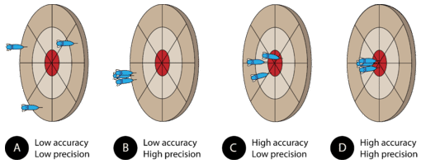

INTRODUCCIÓN OBJETIVOS ESTUDIO SOLUCIÓN RESULTADOS CONCLUSIONES
Métricas
# |  | Tipo de datos | Medida de Puntuación | Accuracy | Balanced Accuracy | Precision | Recall | ROC AUC
1 | NO | Discreto | AIC | 84,994% | 64,480% | 83,815% | 84,994% | 66,416%
2 | NO | Discreto | BIC | 84,999% | 60,186% | 85,937% | 84,999% | 59,261%
3 | NO | Mixto | AIC-CG | 86,511% | 62,989% | 87,974% | 86,511% | 60,100%
4 | NO | Mixto | BIC-CG | 88,865% | 69,350% | 93,040% | 88,865% | 59,543%
5 | NO | Mixto | LOGLIK-CG | 49,007% | 55,328% | 69,848% | 49,007% | 61,716%
6 | SI | Discreto | AIC | 70,663% | 55,207% | 66,865% | 70,663% | 60,180%
7 | SI | Discreto | BIC | 71,293% | 54,919% | 67,138% | 71,293% | 58,986%
8 | SI | Mixto | AIC-CG | 89,732% | 71,272% | 91,944% | 89,732% | 66,408%
9 | SI | Mixto | BIC-CG | 78,591% | 53,853% | 75,132% | 78,591% | 55,678%
Selección de los dos mejores modelos para ser usados en los siguientes experimentos
Notes:
PMV:
Se seleccionan los experimentos 1 y 8 porque muestran mejores métricas (ROC)
Estos experimentos serán utilizados para lo que viene en cuanto a aplicar técnicas de selección de variables y restricciones de arcos.

Slide 20

INTRODUCCIÓN OBJETIVOS ESTUDIO SOLUCIÓN RESULTADOS CONCLUSIONES
Experimento 1 vs Selección de Variables
Métrica | Original | 5 | 10 | 15 | 20
Accuracy | 84,994% | 90,144% | 87,149% | 86,497% | 86,500%
Balanced Accuracy | 64,480% | 74,508% | 65,598% | 65,213% | 65,568%
Precision Score | 83,815% | 92,190% | 87,519% | 86,531% | 86,361%
Recall Score | 84,994% | 90,144% | 87,149% | 86,497% | 86,500%
ROC AUC | 66,416% | 66,535% | 65,743% | 65,380% | 66,375%
Class Ratio | 10,492% | 10,492% | 10,492% | 10,492% | 10,492%
Comparativa del experimento con datos desbalanceados – discreto – AIC en relación
a la técnica de uso de selección de variables
Notes:
JTV: EXPERIMENTO 1 VS SELECCIÓN DE VARIABLES
A continuación se muestra una comparativa de experimento 1 con respecto a la selección de variables.
Al aplicar técnica de selección de variables se puede observar una buena mejoría de un 10% en la métrica Balanced Accuracy del modelo original al aplicar el método de selección con 5 variables y una pequeña mejora en los otros experimentos con 10, 15 y 20.

Slide 21
INTRODUCCIÓN OBJETIVOS ESTUDIO SOLUCIÓN RESULTADOS CONCLUSIONES
Experimento 8 vs Selección de Variables
Métrica | Original | 5 | 10 | 15 | 20
Accuracy | 89,732% | 87,362% | 86,092% | 85,010% | 85,866%
Balanced Accuracy | 71,272% | 66,634% | 64,721% | 62,260% | 61,686%
Precision Score | 91,944% | 87,771% | 85,461% | 84,451% | 86,570%
Recall Score | 89,732% | 87,362% | 86,092% | 85,010% | 85,866%
ROC AUC | 66,408% | 65,859% | 66,906% | 63,662% | 60,509%
Class Ratio | 10,492% | 10,492% | 10,492% | 10,492% | 10,492%
Comparativa del experimento con datos balanceados – mixto – AIC-CG en relación
a la técnica de uso de selección de variables
Notes:
JTV: EXPERIMENTO 8 VS SELECCIÓN DE VARIABLES
En la comparativa del experimento 8 con selección de variables.
No se observa una mejoría en la métrica Accuracy del modelo con la aplicación del método de selección de variables y el único valor observable que aumento fue la métrica ROC con 10 variables que aumentó de 66,4% a 66,9%, es decir, tuvo una variación positiva de 0,5%. En resumen, cuando se usan datos balanceados la aplicación de métodos de selección de variables no genera mejorías al modelo.

Slide 22
INTRODUCCIÓN OBJETIVOS ESTUDIO SOLUCIÓN RESULTADOS CONCLUSIONES
Experimentos 1 y 8 vs Restricción de Arcos
Experimento 1
Experimento 8
Métrica | Original | Restricción
Accuracy | 84,994% | 84,994%
Balanced Accuracy | 64,480% | 64,480%
Precision Score | 83,815% | 83,815%
Recall Score | 84,994% | 84,994%
ROC AUC | 66,416% | 66,416%
Class Ratio | 10,492% | 10,492%
Métrica | Original | Restricción
Accuracy | 89,732% | 88,868%
Balanced Accuracy | 71,272% | 70,607%
Precision Score | 91,944% | 90,928%
Recall Score | 89,732% | 88,868%
ROC AUC | 66,408% | 64,056%
Class Ratio | 10,492% | 10,492%
Comparativa del experimento con datos desbalanceados – discretos – AIC en relación
a la técnica de restricción de arcos
Comparativa del experimento con datos balanceados – mixto – AIC-CG en relación
a la técnica de restricción de arcos
Notes:
JTV: EXPERIMENTOS 1 y 8 VS RESTRICCIÓN DE ARCOS
A continuación una comparativa de los modelos seleccionados con respecto al uso restricciones de arcos
Para el experimento 1, el comportamiento de ambos no generó una variación significativa, es más al realizar un análisis de cada partición, se puede determinar una mejoría de 0,09%
Para el experimento 8, al comparar las métricas, estas no muestran una mejoría al aplicar las restricciones, disminuyendo el Accuracy en 0.86%.

Slide 23

INTRODUCCIÓN OBJETIVOS ESTUDIO SOLUCIÓN RESULTADOS CONCLUSIONES
Experimentos en Weka
1: Variables del juego diagnóstico y clase “estado”, total 41.
2: Mismas variables del modelo en Python con R.
Validación cruzada estratificada “k-fold” de 5 particiones, balanceo con Matriz de Costo.
Algoritmos Hill Climber, Repeated Hill Climber.
Estimadores de probabilidad Simple y Máxima Verosimilitud (MLE).
Discretización: “binning” simple , intervalos igual frecuencia, 5 bins.
Otros parámetros: máximo 10 nodos padre, métricas MDL (BIC) y AIC.
Notes:
PMV
Variables del juego diagnóstico: t1, p1, l1, op1, sv1, tt, lt, pt, game_score
Discretiza variables continuas de tiempo y puntaje

Slide 24

INTRODUCCIÓN OBJETIVOS ESTUDIO SOLUCIÓN RESULTADOS CONCLUSIONES
Conclusiones: Modelos Bayesianos
Primer modelo
En términos de Balanced Accuracy nos indica un 74,5% para modelo con datos desbalanceados y con una selección de 5 variables
Base de datos desequilibrada, 89,5% aprobados y 10,5% reprobados
Segundo modelo
En términos de Accuracy el modelo original nos indica un 88,9% con datos balanceados, manteniéndose como mejor modelo con respecto a la aplicación de selección de variables y restricciones de arcos.
Modelos Weka
Los modelos realizados en Weka muestran una métrica satisfactoria, lo que confirma una similitud a los modelos construidos en R sobre Python.
En resumen se detecta una relación causal directa del juego de diagnóstico con respecto al estado final, pero no así con la prueba de diagnóstico. Esto se encuentra validado con los modelos realizados en Weka.
Notes:
JTV: CONCLUSIONES

Slide 25

INTRODUCCIÓN OBJETIVOS ESTUDIO SOLUCIÓN RESULTADOS CONCLUSIONES
Por su atención, gracias

Slide 26
Deserción académica: Predicción explicativa aplicando Redes Bayesianas Tesis conducente a grado de Magíster en Ingeniería Informática
Autores:
Juan Ricardo Tarbes Vergara
Pamela Carolina Morales Vergara
Profesor guía:
PhD Billy Mark Peralta Márquez
Examen de Grado
Agosto, 2021

Slide 27
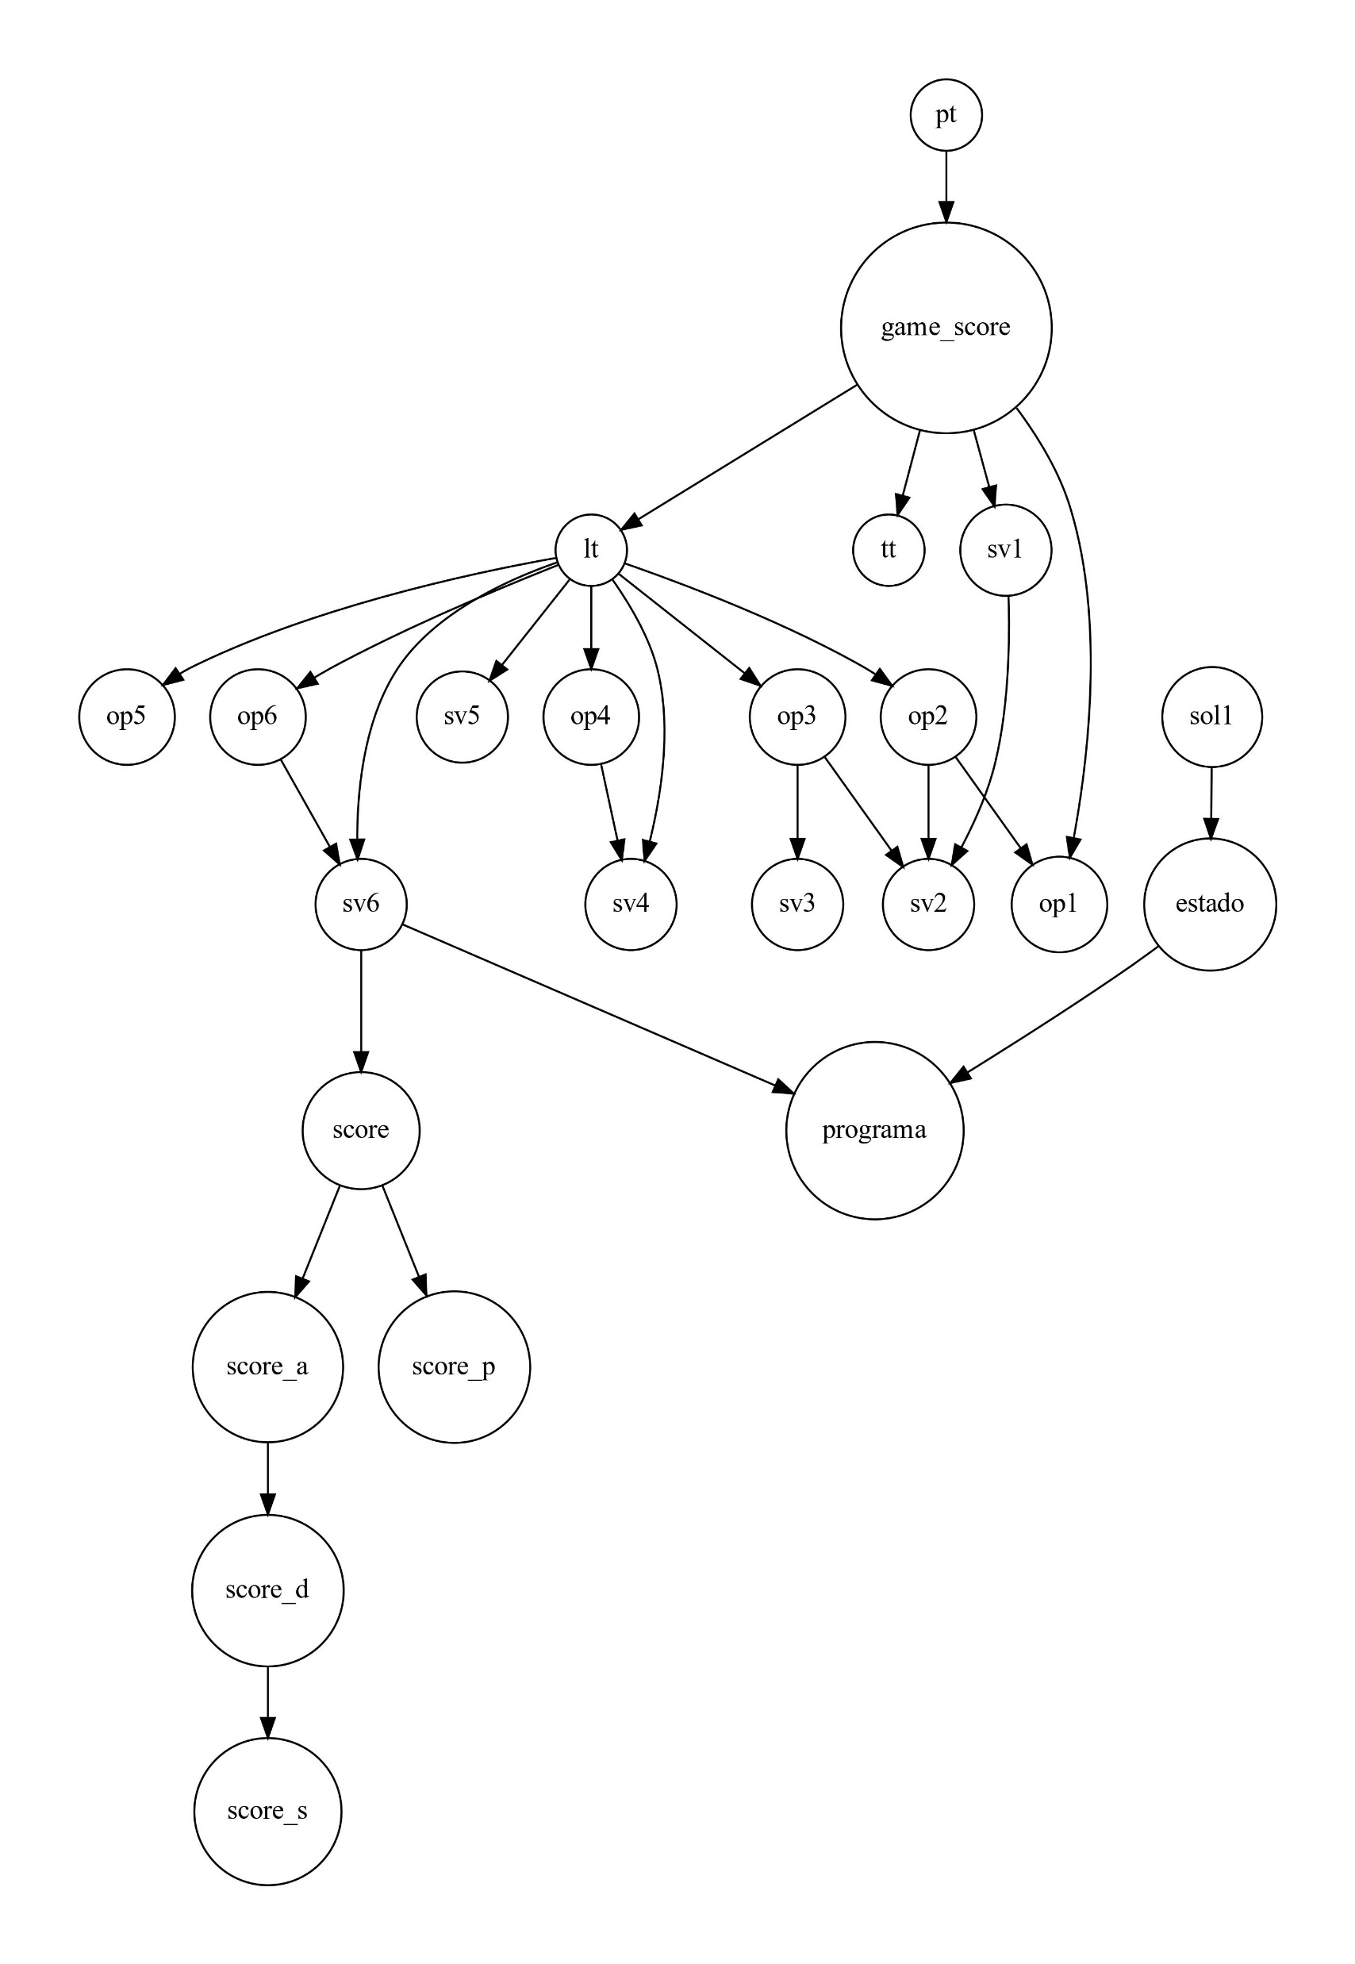
INTRODUCCIÓN OBJETIVOS ESTUDIO SOLUCIÓN RESULTADOS CONCLUSIONES
Experimento 1
Desbalanceado – Discreto - AIC

Slide 28
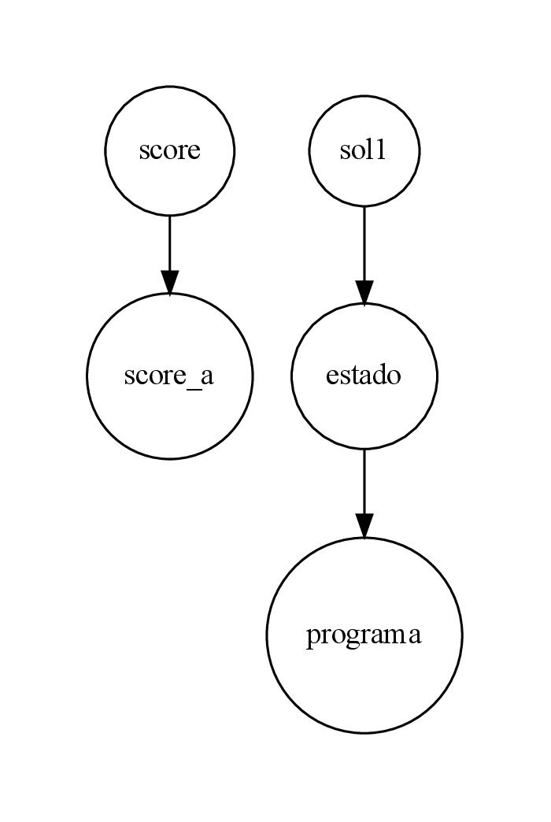
INTRODUCCIÓN OBJETIVOS ESTUDIO SOLUCIÓN RESULTADOS CONCLUSIONES
Experimento 1
Desbalanceado – Discreto – AIC – 5 Variables

Slide 29
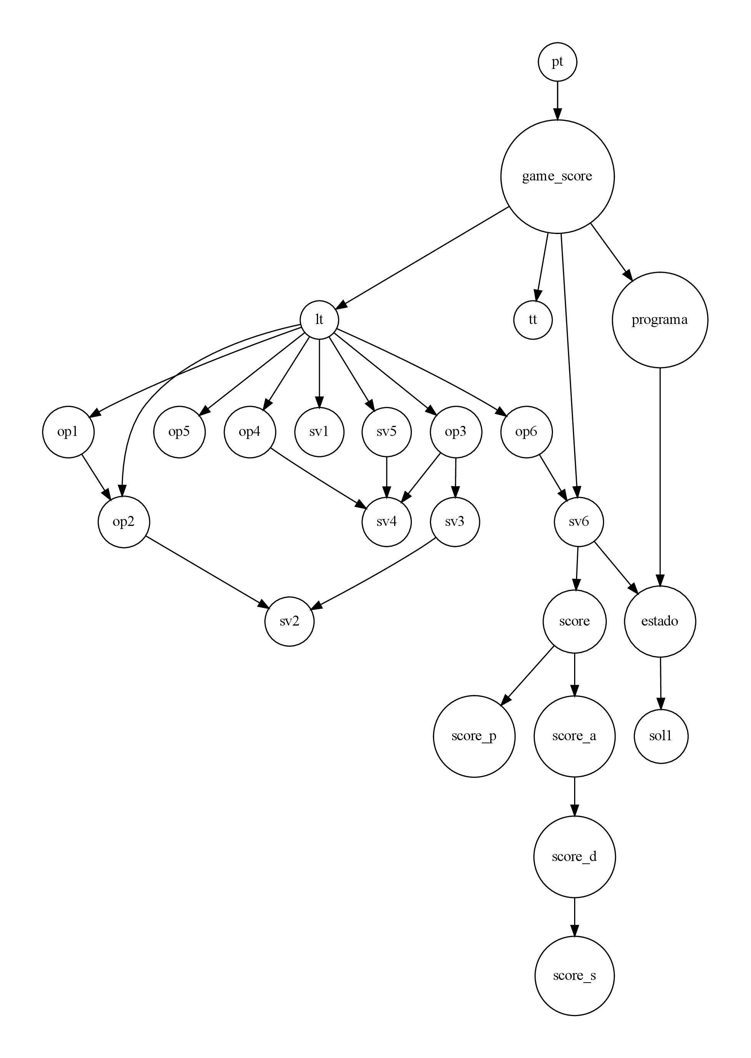
INTRODUCCIÓN OBJETIVOS ESTUDIO SOLUCIÓN RESULTADOS CONCLUSIONES
Experimento 1
Desbalanceado – Discreto – AIC - Restricciones

Slide 30
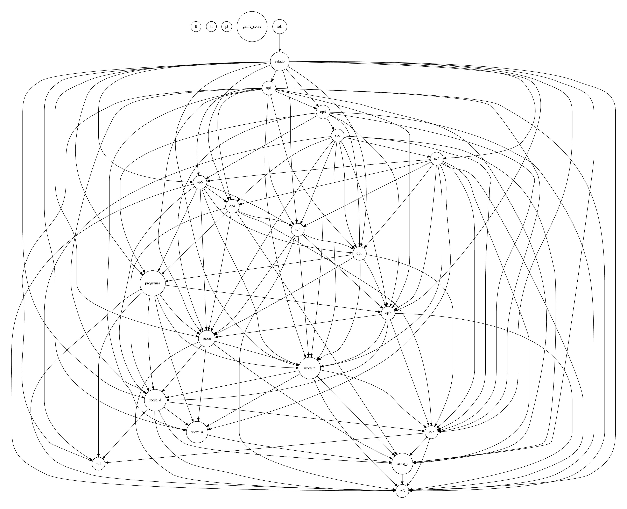
INTRODUCCIÓN OBJETIVOS ESTUDIO SOLUCIÓN RESULTADOS CONCLUSIONES
Experimento 8
Balanceado – Mixto – AIC/CG

Slide 31
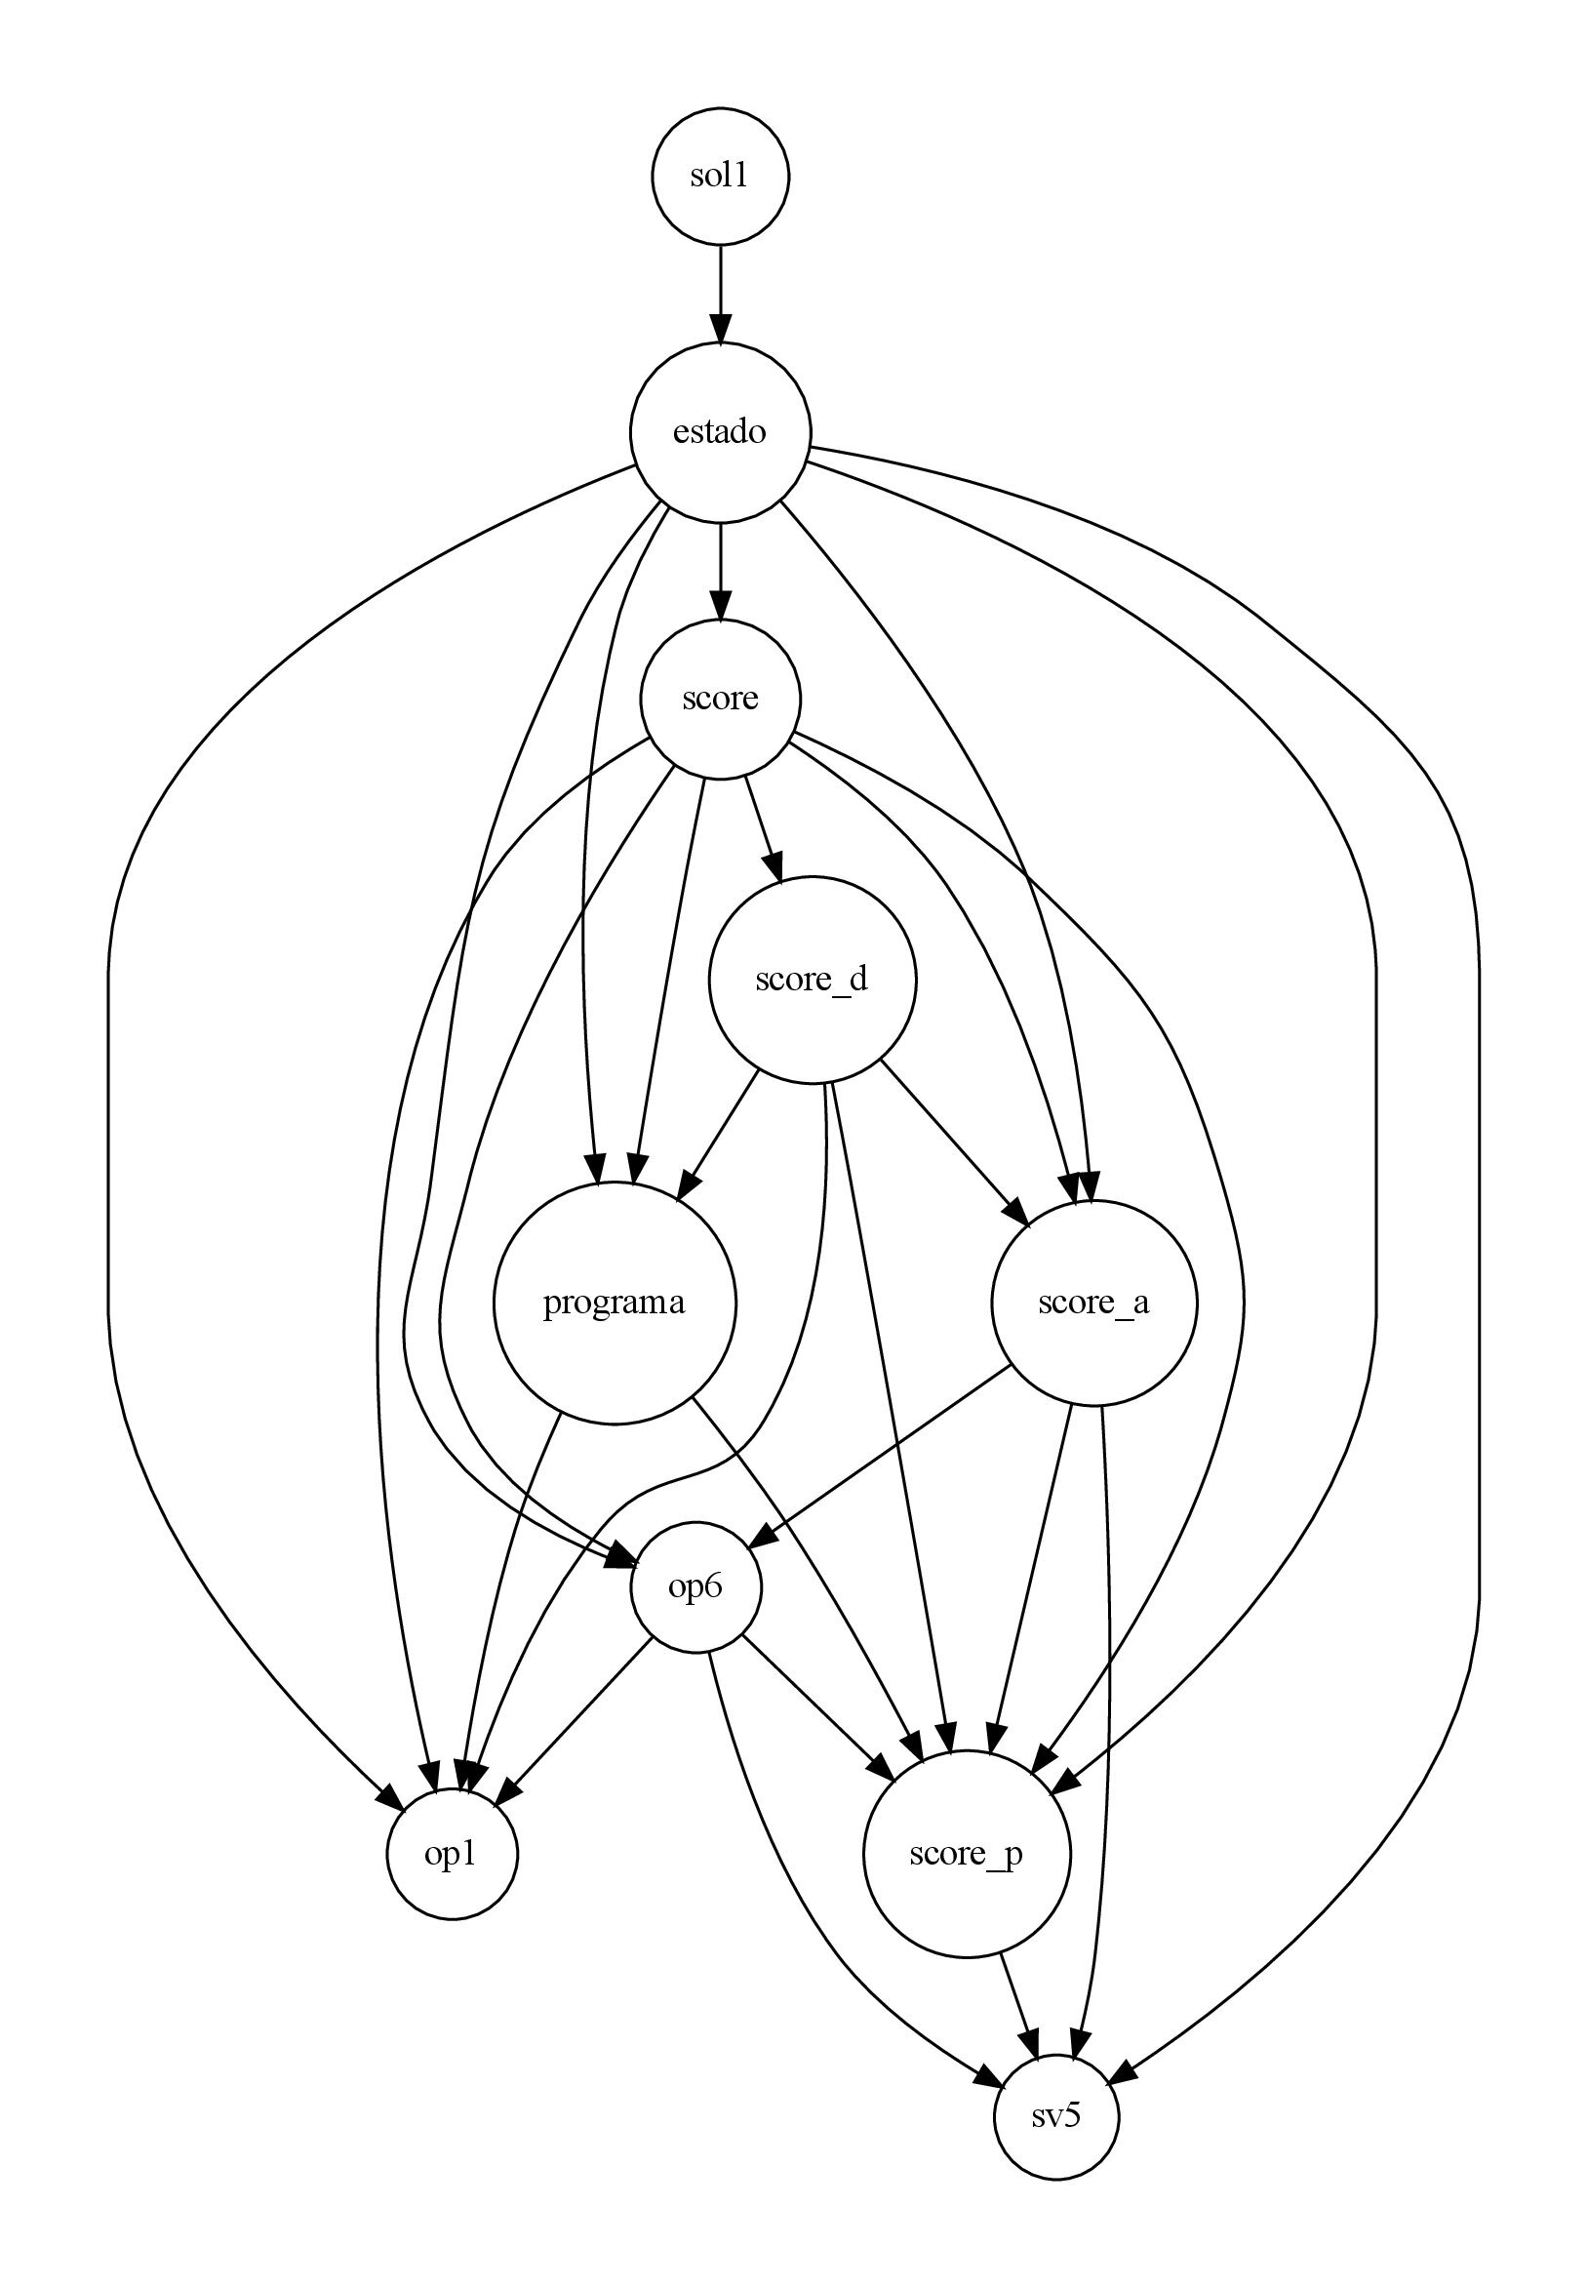
INTRODUCCIÓN OBJETIVOS ESTUDIO SOLUCIÓN RESULTADOS CONCLUSIONES
Experimento 8
Balanceado – Mixto – AIC/CG – 10 Variables

Slide 32
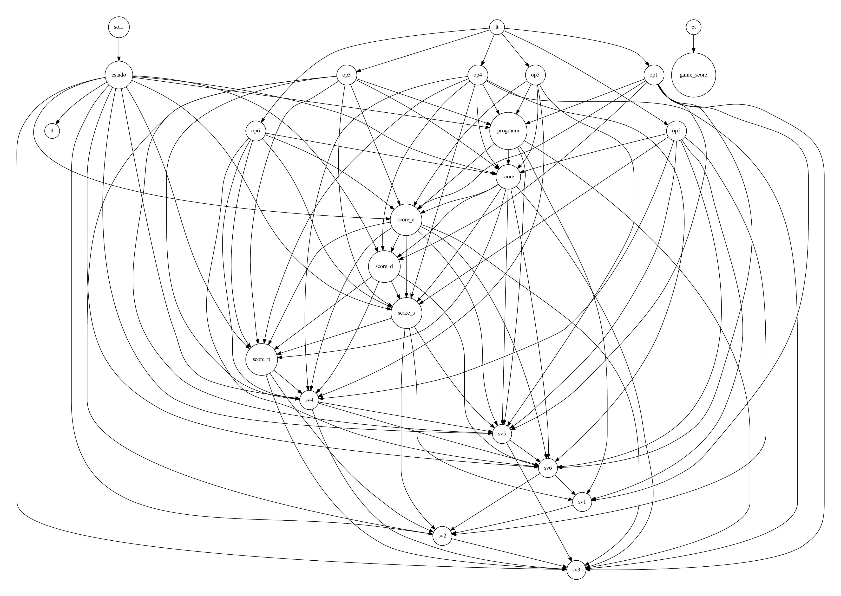
INTRODUCCIÓN OBJETIVOS ESTUDIO SOLUCIÓN RESULTADOS CONCLUSIONES
Experimento 8
Balanceado – Mixto – AIC/CG - Restricciones

